Slide 1
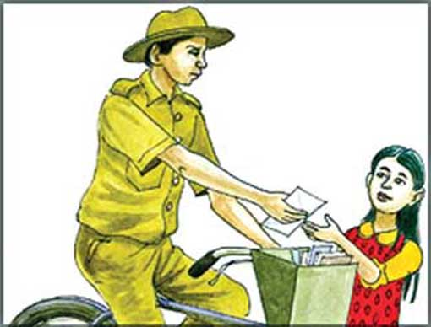
স্বা
গ
ত
ম

Slide 2
মোঃ মিজানুর রহমান
সহকারী শিক্ষক
নারিকেলী উচ্চ বিদ্যালয়
জামালপুর সদর, জামালপুর।
মোবাইলঃ ০১৯২২-৩৪৯০২৫

Slide 3
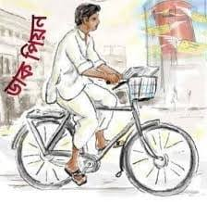
চিঠি
চিঠি পৌছানো

Slide 4
আজকের পাঠ

Slide 5
শিখনফল
এ পাঠ শেষে শিক্ষার্থীরা-
রিসালাতের অর্থ বলতে পারবে।
রিসালাতের পরিচয় বলতে পারবে।
নবী-রাসুলের পরিচয় ব্যাখ্যা করতে পারবে।
নবী-রাসুল প্রেরণের প্রয়োজনীয়তা বিশ্লেষণ করতে পারবে।

Slide 6
রিসালাত
বার্তা বহন
খবর পৌছানো
সংবাদ বহন
চিঠি প্রেরণ

Slide 7
রাসুলগণ যে কর্তব্য ও দায়িত্ব পালন করেন

Slide 8
নবী-রাসুলগণের পরিচয়
আল্লাহর প্রেরিত পুরুষ বা মনোনীত বান্দা।
মানুষের মধ্য থেকেই আল্লাহ তাঁদের নির্বাচন করেছেন।
তাঁরা বিশেষ সম্মান ও মর্যাদার অধিকারী।

Slide 9
নবী-রাসুলগণের পরিচয়
তাঁরা মা’সুম বা নিষ্পাপ ছিলেন।
তাঁরা সর্বদা নেক ও ভালো কাজ করতেন।
অন্যায় ও অশ্লীল কাজ থেকে বিরত থাকতেন।
উত্তম চরিত্রের অধিকারী ছিলেন।

Slide 10
নবী-রাসুলগণের পরিচয়
নবী
যিনি নবুয়তের দায়িত্ব পালন করেন।
রাসুল
যিনি রিসালাতের দায়িত্ব পালন করেন।

Slide 11
একক কাজ
১. রিসালাত অর্থ কী?
২. নবী কারা?
৩. রাসূল কারা?

Slide 12
নবী-রাসুলগণের দায়িত্ব
সত্য দ্বীন প্রচার করা।
আল্লাহর বাণী পৌঁছে দেওয়া।
মানুষকে আল্লাহর দিকে আহবান করা।

Slide 13
নবী-রাসুল প্রেরণের প্রয়োজনীয়তা
মানুষকে সত্য ও ন্যায়ের শিক্ষা দিতেন।
মানুষের নিকট আল্লাহর পরিচয় তুলে ধরতেন।
মানুষকে আল্লাহর দিকে দাওয়াত দিতেন।
আল্লাহর আদেশ-নিষেধ মেনে চলতে হাতে কলমে শিক্ষা দিতেন।

Slide 14
জোড়ায় কাজ
নবী ও রাসুল প্রেরণের প্রয়োজন কেন? তা উল্লেখ কর।

Slide 15
নবী ও রাসুলগণের মধ্যে পার্থক্যঃ
রাসুল
যাঁদের নিকট আসমানি কিতাব এসেছিল।
নবী
যাঁদের নিকট আসমানি কিতাব আসে নি।
নবীগণ পূর্ববর্তী রাসুলের প্রচারিত দ্বীন (ধর্ম) প্রচার করতেন।

Slide 16
নবী ও রাসুলগণের মধ্যে পার্থক্যঃ
রাসুল
নবী
যাঁদের নিকট আসমানি কিতাব এসেছিল।
আল্লাহ প্রদত্ত্ব নতুন দ্বীন প্রচার করতেন।
যাঁদের নিকট আসমানি কিতাব আসে নি।
নবীগণ পূর্ববর্তী রাসুলের প্রচারিত দ্বীন (ধর্ম) প্রচার করতেন।

Slide 17
নবী ও রাসুলের সংখ্যা
নবী
এক মতে- ১,২৪,০০০ জন।
অন্য মতে- ১,২৪,০০০ জন।
রাসুল
রাসুল ছিলেন মাত্র - ৩১৩ জন।

Slide 18
তাহলে, বলা যায়-
প্রত্যক রাসুলই নবী ছিলেন।
সর্বপ্রথম নবী ছিলেন হযরত আদম (আঃ)।
প্রত্যক নবী রাসুল ছিলেন না।
কিন্ত
সর্বশেষ ও সর্বশ্রেষ্ঠ নবী ছিলেন হযরত মুহাম্মদ (সাঃ)।

Slide 19
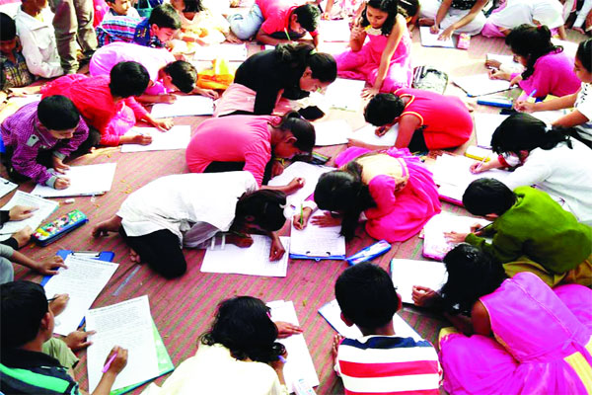
দলীয় কাজ
নবী ও রাসুলের মধ্যে পার্থক্য নির্ণয় করে তাঁদের সংখ্যা উল্লেখ কর।

Slide 20
মূল্যায়ন
রিসালাত শব্দের অর্থ কী?
নবী-রাসুলগণ কেমন ছিলেন?
মোট রাসুলের সংখ্যা কত?
নবী-রাসুলগণ কী কী দায়িত্ব পালন করতেন?

Slide 21
বাড়ির কাজ
ইসলামের আলোকে জীবন পরিচালনা ও পরকালীন মুক্তির প্রত্যাশায় রিসালাতে বিশ্বাস কেন গুরুত্বপূর্ণ?

